Slide 1


TRƯỜNG TIỂU HỌC ÁI MỘ A
CHÀO MỪNG CÁC EM ĐẾN VỚI TIẾT HỌC
Môn :Chính tả – Lớp 4

Slide 2
Bài tập Tuần 23

Slide 3

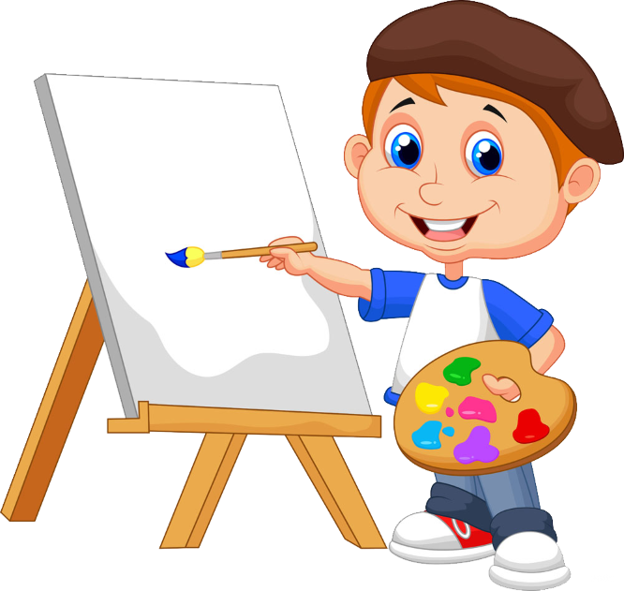

Tìm tiếng thích hợp với mỗi ô trống để hoàn chỉnh mẩu chuyện dưới đây. Biết rằng, ô số 1 chứa tiếng có âm đầu là s hay x, còn ô số 2 chứa tiếng có vần là ưc hay ưt.
Bài 2

Slide 4
MỘT NGÀY VÀ MỘT NĂM Men-xen là một họa sĩ trứ danh của nước Đức , được rất nhiều người hâm mộ. Mỗi khi tranh của ông trưng bày là người ta tranh nhau mua. Có một họa sĩ trẻ nói với ông: - Ngài thật là một người sung sướng. Còn tôi, không hiểu sao tranh rất khó bán. Nhiều bức tranh tôi vẽ mất cả ngày nhưng phải một năm mới bán được. Men-xen liền bảo: - Anh hãy thử làm ngược lại xem sao! Nghĩa là hãy để cả một năm vẽ một bức tranh, rồi bán nó trong một ngày.
2
1
1
1
2
2

Slide 5
Bài tập Tuần 24

Slide 6
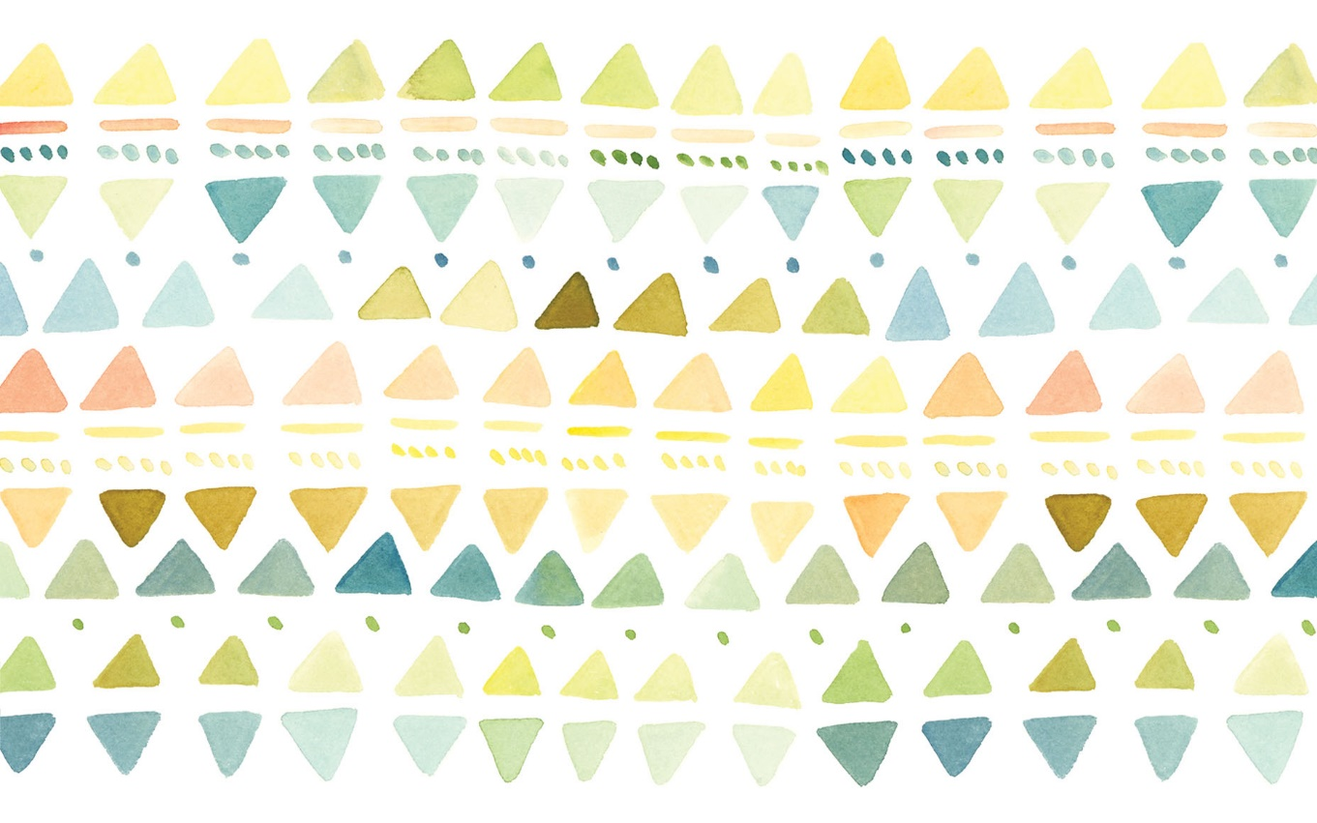
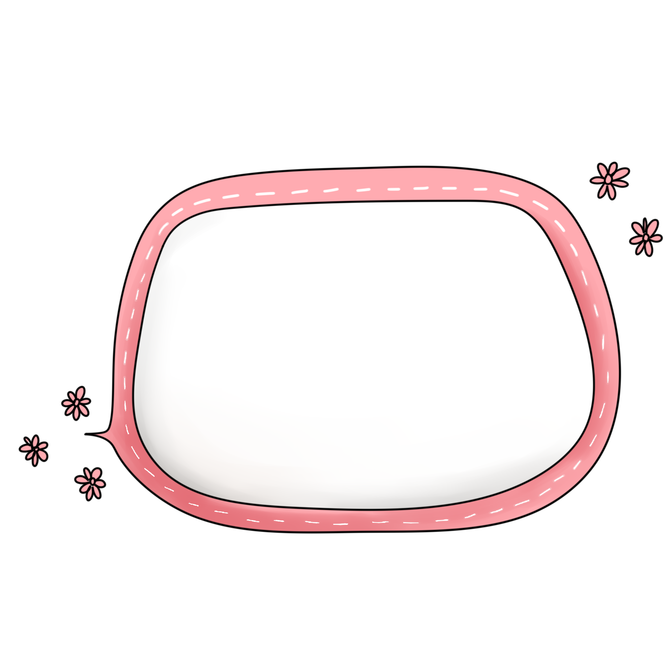

2/a Điền truyện hay chuyện vào chỗ chấm?
Kể …………. phải trung thành với …………, phải kể đúng các tình tiết của câu ……….. , các nhân vật có trong ………... . Đừng biến giờ kể …………., thành giờ đọc ………… .
chuyện
truyện
chuyện
truyện
chuyện
truyện
Truyện: tác phẩm văn học được in ra hoặc viết ra thành chữ.
Chuyện: một chuỗi các sự kiện diễn ra có đầu, có cuối,có thật hoặc do con người tưởng tượng ra

Slide 7
2b/ Đặt dấu hỏi hay dấu ngã trên chữ in nghiêng?
Mơ hộp thịt ra chỉ thấy toàn mơ.
- Nó cứ tranh cai không lo cai tiến công việc.
- Anh không lo nghi ngơi. Anh phải nghi đến sức khoẻ chứ!
Mở
mỡ
cãi
cải
nghỉ
nghĩ

Slide 8
3/ Đoán xem đây là những chữ gì?
Để nguyên – loại quả thơm ngon
Thêm hỏi – co lại chỉ còn bé thôi.
Thêm nặng – mới thật lạ đời
Bỗng nhiên thành vết xoong nồi nhọ nhem
Nho
Nhỏ
Nhọ

Slide 9
3/ Đoán xem đây là những chữ gì?
Bình thường dùng gọi chân tay
Muốn có bút vẽ: thêm ngay dấu huyền
Thêm hỏi – làm bạn với kim Có dấu nặng, đúng người trên mình rồi.
Chi
Chì
Chỉ
Chị

Slide 10

KTUTS
CHÚC EM HỌC TỐT

